Slide 1
第五章 初识jQuery

Slide 2


预习检查
集中测试
简单描述JavaScript与jQuery的关系
jQuery的语法结构包括哪几部分？
在jQuery中用于加载文档的方法是什么？
在jQuery中显示和隐藏HTML元素的方法分别是什么？
Notes:
教学指导：
正式授课前进行统一测试。测试内容为上次课布置的预习测试题。本教学环节目的是强化学员进行预习的意识，测试结果记录学员学习成绩

Slide 3


回顾及作业点评
提问
如何使用new操作符创建对象，举例说明？
创建对象后，如何添加属性和方法，举例说明？
请用自己的话描述什么是原型链？
在继承中，组合继承的优点是什么？
点评作业的提交情况和共性问题
作业点评

Slide 4
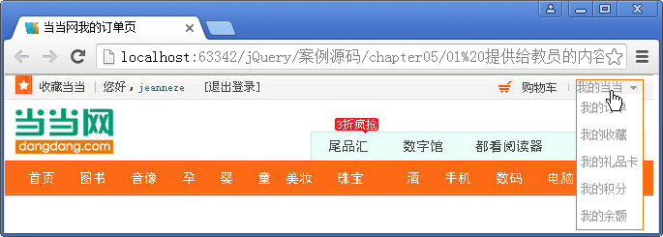
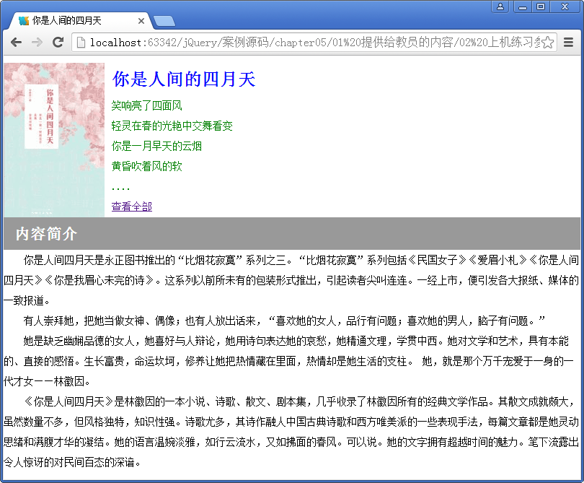
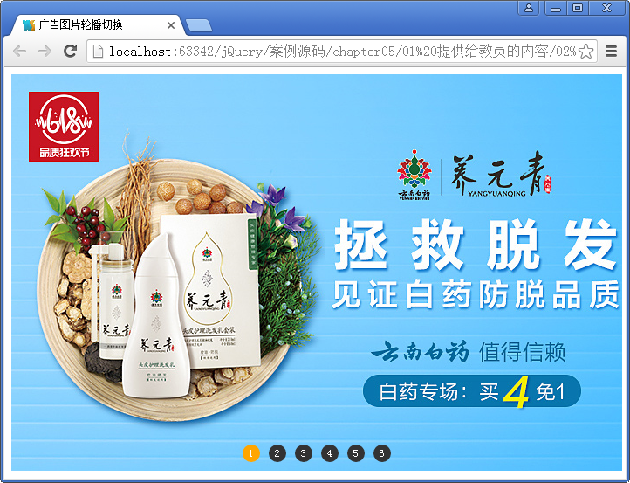
本章任务
编写第一个jQuery程序
制作当当顶部导航
使用jQuery变换网页效果
制作广告图片轮播切换效果

Slide 5


本章目标
能够搭建jQuery开发环境
使用ready( )方法加载页面、掌握jQuery语法
使用addClass( )方法和css( )方法为元素添加CSS样式
使用next( )方法获取元素
会使用show( )和hide( )显示和隐藏元素

Slide 6

jQuery简介
jQuery由美国人John Resig于2006年创建
jQuery是目前最流行的JavaScript程序库，它是对JavaScript对象和函数的封装
它的设计思想是write less,do more

Slide 7

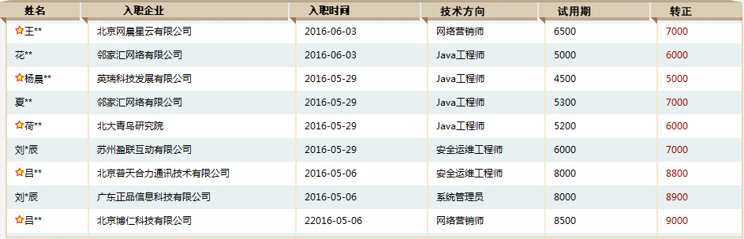
初识jQuery
示例
实现隔行变色效果，只需一句关键代码
$("tr:even").css("background-color","#e8f0f2");
Notes:
教学指导：
1、本页代码只为了让学生对jQuery有个大致的印象，无需详细讲解；
2、让学员知道，使用jQuery会比javascript实现效果有时候会更方便；

Slide 8
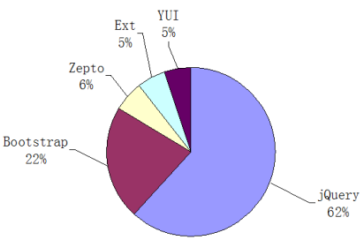
jQuery的应用
jQuery与其他JavaScript库
jQuery
Bootstrap
Zepto
Ext
YUI
Notes:
教学指导：
此页只让学员知道在当前的javascript库中，jQuery应用最广泛即可。

Slide 9

jQuery能做什么
访问和操作DOM元素
控制页面样式
对页面事件进行处理
扩展新的jQuery插件
与Ajax技术完美结合
提示
jQuery能做的JavaScript也都能做，但使用jQuery能大幅提高开发效率

Slide 10
jQuery的优势
体积小，压缩后只有100KB左右
强大的选择器
出色的DOM封装
可靠的事件处理机制
出色的浏览器兼容性
使用隐式迭代简化编程
丰富的插件支持
Notes:
教学指导：
不能带入过多的细节，让学员在以后的学习中取体会jQuery的优势

Slide 11
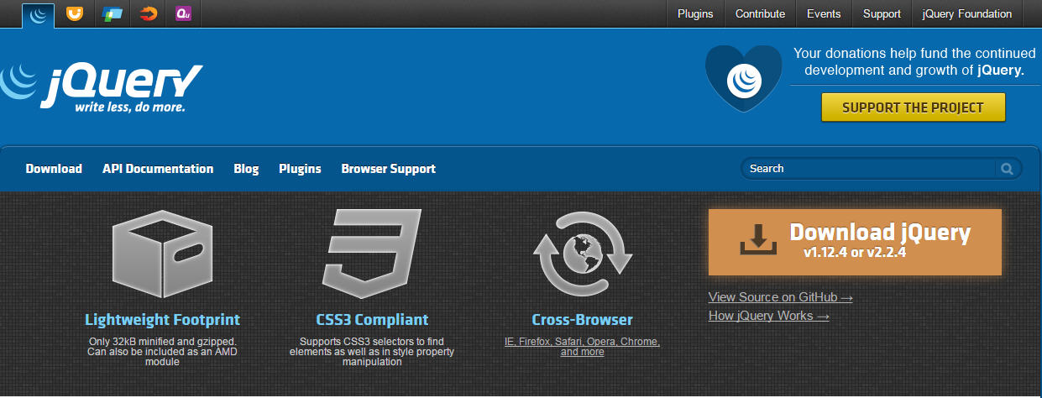
获取jQuery
进入jQuery官网：http://jquery.com
点击此处下载

Slide 12
jQuery库文件
jQuery库分开发版和发布版
在页面中引入jQuery
名称 | 大小 | 说 明
jquery-1.版本号.js（开发版） | 约286KB | 完整无压缩版本，主要用于测试、学习和开发
jquery-1.版本号.min.js（发布版） | 约94.8KB | 经过工具压缩或经过服务器开启Gzip压缩，主要应用于发布的产品和项目
<script src="js/jquery-1.12.4.js" type="text/javascript"></script>

Slide 13

jQuery基本语法
使用jQuery弹出提示框
示例
<script>
$(document).ready(function() {
alert("我欲奔赴沙场征战jQuery，势必攻克之！");
});
</script>
为页面加载事件绑定方法
演示示例1：弹出窗口特效
Notes:
教学指导：
主要讲解$(document))的作用即可。

Slide 14
$(document).ready()
$(document).ready()与window.onload类似，但也有区别
 | window.onload | $(document).ready()
执行时机 | 必须等待网页中所有的内容加载完毕后（包括图片、flash、视频等）才能执行 | 网页中所有DOM文档结构绘制完毕后即刻执行，可能与DOM元素关联的内容（图片、flash、视频等）并没有加载完
编写个数 | 同一页面不能同时编写多个 | 同一页面能同时编写多个
简化写法 | 无 | $(function(){ //执行代码 }) ;

Slide 15

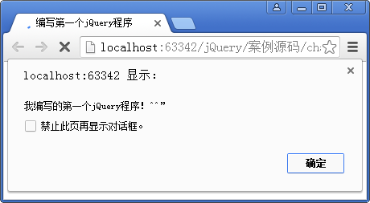
学员操作—编写第一个jQuery程序
练习
需求说明
在WebStrom中配置jQuery开发环境
打开页面时，弹出窗口，提示信息为“我编写的第一个jQuery程序！^^”
完成时间：10分钟

Slide 16
共性问题集中讲解
常见问题及解决办法
代码规范问题
调试技巧
共性问题集中讲解
Notes:
教学指导：
针对学员在练习过程中的问题，进行集中讲解，如果没有问题，大部分学员都顺利完成，则此页不需要讲解。

Slide 17

jQuery语法结构
语法
$(selector).action() ;
工厂函数$()：将DOM对象转化为jQuery对象
选择器 selector：获取需要操作的DOM 元素
方法action()：jQuery中提供的方法，其中包括绑定事件处理的方法
Notes:
教学指导：
工厂函数在后面的章节中还有详细的讲解，这里只需讲解基本用法。
后面例子中一一进行讲解。

Slide 18
jQuery操作页面元素
使用addClass( )方法为元素添加样式
使用css( )方法设置元素样式
使用show( )、hide( ) 方法设置元素的显示和隐藏

Slide 19
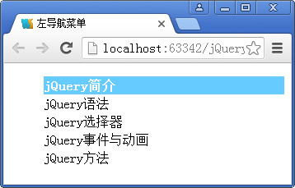
addClass( )方法
语法
jQuery 对象.addClass([样式名]);
示例
$("#current").addClass("current");
演示示例2：导航菜单
Notes:
教学指导：
1、强调语法中样式名的写法；

Slide 20
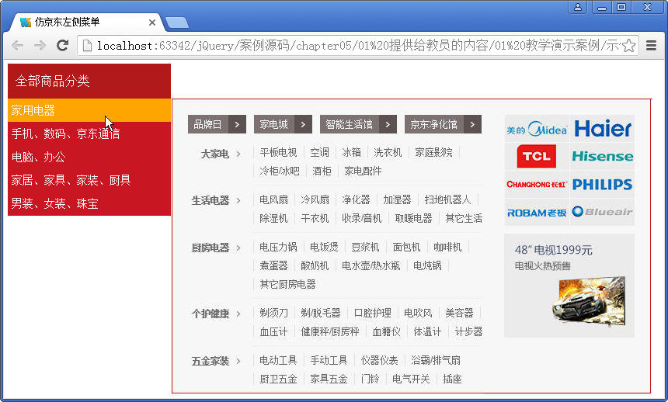
css( )方法
设置一个CSS属性
语法
css("属性","属性值") ;
css({"属性1":"属性值1","属性2":"属性值2"...}) ;
同时设置多个CSS属性
示例
$(this).css({"background":"#c81623"});
演示示例3：仿京东左侧菜单

Slide 21
设置元素的显示和隐藏
语法
$(selector).show( );
$(selector).hide( );
示例
$(".nav-top").show( );
$("p").hide( );

Slide 22
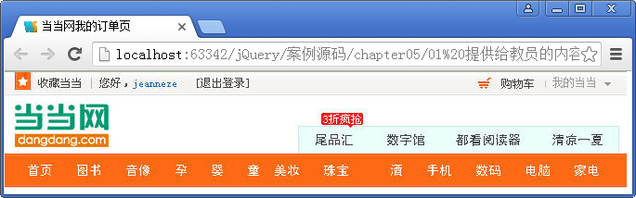
学员操作—制作当当顶部导航
练习
需求说明
制作当当顶部导航
鼠标移至“我的当当”上时显示二级菜单，并且显示1px的颜色为#EE7304实线边框，当鼠标离开边框范围之后，二级菜单消失，并有边框也消失
完成时间：15分钟
完成时间：15分钟

Slide 23
共性问题集中讲解
常见问题及解决办法
代码规范问题
调试技巧
共性问题集中讲解
Notes:
教学指导：
xxxxxxx

Slide 24
jQuery代码风格
“$”等同于“ jQuery ”
链式操作
隐式迭代
$(document).ready()=jQuery(document).ready()
$(function(){...})=jQuery (function(){...})

Slide 25
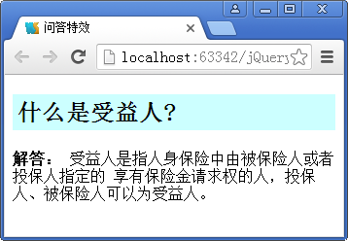
链式操作
对一个对象进行多重操作，并将操作结果返回给该对象
示例
$("h2").css("background-color","#ccffff").next().css("display","block");
演示示例4：问答特效

Slide 26
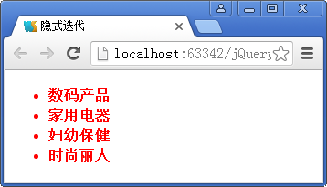
隐式迭代
示例
$(document).ready(function() {
$("li").css({"font-weight":"bold","color":"red"});
});
演示示例5：隐式迭代方法的应用

Slide 27
添加注释
阶段 | 说明
开发阶段 | 为代码添加注释，可以增加代码的可读性，能够让别人很容易的读懂你的代码，便于后期维护
维护阶段 | 建议把关键的模块形成开发文档，便于后期维护，即便后期删除代码注释，也不影响后期维护
产品正式发布 | 建议删除注释，减少文件大小，加快下载速度，提高用户体验

Slide 28

学员操作—使用jQuery变换网页效果3-1
指导
训练要点
使用选择器选取元素
使用css( ) 、addClass( )方法为选取元素添加CSS样式
使用show( )方法显示元素
讲解需求说明

Slide 29
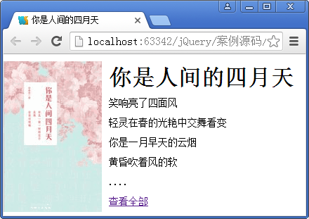
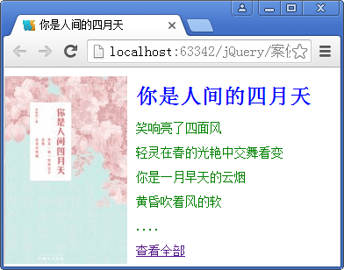
学员操作—使用jQuery变换网页效果3-2
指导
需求说明
制作《你是人间四月天》内容简介页面
单击“你是人间的四月天”标题后，标题字体大小、颜色变为蓝色，正文的字体颜色变为绿色
单击“查看全部”显示内容简介
讲解需求说明

Slide 30
学员操作—使用jQuery变换网页效果3-3
指导
实现思路
（1）新建HTML文件，文件名为april.html
（2）在新建的HTML文档中引入jQuery库
（3）使用$(document).ready( )创建文档加载事件
（4）使用$( )选取所需元素
（5）使用css( )、addClass( )方法为所选取的元素添加CSS样式
（6）使用show( )设置简介内容显示
完成时间：20分钟

Slide 31
共性问题集中讲解
常见问题及解决办法
代码规范问题
调试技巧
共性问题集中讲解
Notes:
教学指导：
xxxxxxx

Slide 32
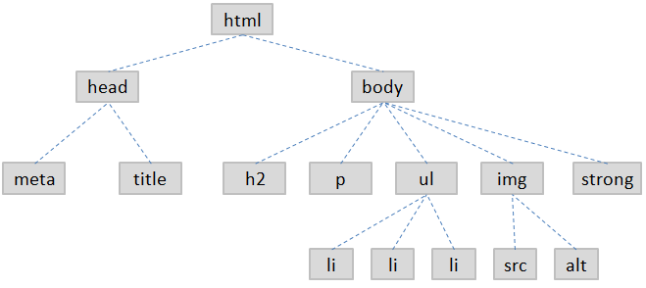
DOM模型
浏览器把HTML文档的元素转换成节点对象，所有节点组成了一个树状结构

Slide 33
DOM对象和jQuery对象
DOM对象：直接使用JavaScript获取的节点对象
var objDOM=document.getElementById("title");
var objHTML=objDOM.innerHTML;
jQuery对象：使用jQuery包装DOM对象后产生的对象，它能够使用jQuery中的方法
$("#title").html( );
等同于
document.getElementById("title").innerHTML;
提示
DOM对象和jQuery对象分别拥有一套独立的方法，不能混用
Notes:
此处用到了id选择器，可以连同标签选择器、类选择器简单讲解一下

Slide 34

DOM对象转jQuery对象
使用$()函数进行转化：$(DOM对象)
var txtName =document.getElementById("txtName");
var $txtName =$(txtName);
DOM对象
jQuery对象
注意
jQuery对象命名一般约定以$开头
在事件中经常使用$(this)，this是触发该事件的对象

Slide 35
jQuery对象转DOM对象
jQuery对象是一个类似数组的对象，可以通过[index]的方法得到相应的DOM对象
jQuery对象
var $txtName =$ ("#txtName");
var txtName =$txtName[0];
DOM对象
通过get(index)方法得到相应的DOM对象
jQuery对象
var $txtName =$("#txtName");
var txtName =$txtName.get(0);
DOM对象

Slide 36
学员操作—制作广告图片轮播切换效果3-1
指导
训练要点
使用jQuery对象的单击事件方法和鼠标移进移出的事件方法
使用show( )和hide( )实现网页元素的显示和隐藏
使用css( )方法设置网页元素的背景图像
使用数组保存网页中图片
讲解需求说明

Slide 37
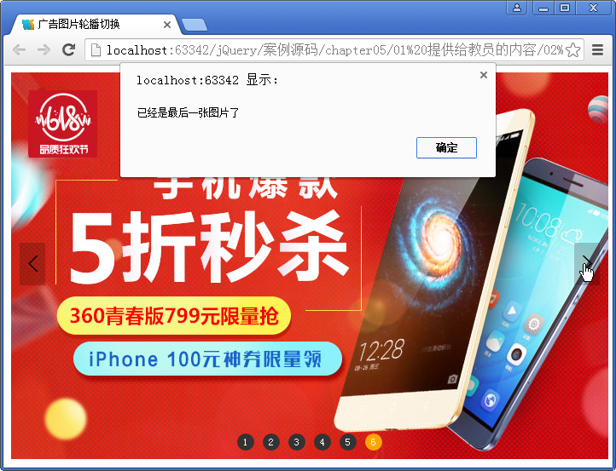
学员操作—制作广告图片轮播切换效果3-2
指导
需求说明
制作广告图片轮播切换效果，默认第1个数字背景颜色为橙色，其他背景为#333333，数字颜色为白色
鼠标移至图片上出现左右箭头，鼠标移出图片时，左右箭头消失
单击左历右箭头时，显示上一个/下一个图片，当前数字背景为橙色，其他数字背景为#333333，第一个/最后一个图片显示时，单击箭头时弹出提示
讲解需求说明

Slide 38
学员操作—制作广告图片轮播切换效果2-2
指导
实现思路
（1）使用mouseover( )、 mouseout( )方法和show( )和hide( )方法实现左右箭头的显示和隐藏
（2）使用jQuery对象的click( )方法和css( )，实现单击箭头轮播图片和数字背景颜色变化
（3）使用siblings( )方法获取当前元素的兄弟元素，设置数字的背景颜色
$("li:nth-of-type("+i+")").siblings().css("background","#333333");
完成时间：20分钟

Slide 39
共性问题集中讲解
常见问题及解决办法
代码规范问题
调试技巧
共性问题集中讲解
Notes:
教学指导：
xxxxxxx

Slide 40
总结
jQuery的用法
jQuery的优势
jQuery的配置环境
jQuery简介
jQuery语法
DOM对象和jQuery对象
jQuery的语法结构：工厂函数、选择器和方法
jQuery方法的应用
jQuery程序的代码风格
addClass( )方法、css( )方法
show( )、hide( )方法
next()方法
初识jQuery
“$”的使用
链式操作
隐式迭代
DOM对象
jQuery对象
jQuery对象与DOM对象的相互转换
Notes:
教学指导；
总结部分主要达到以下几个目的：
1、回顾内容。注意与与本章任务和目标不一样。本章任务和目标是是强调内容概貌，学到技术，告知要学习什么；总结时，要格外强调观点，把每一个知识点的观点结论都尽量突出出来。
2、整理逻辑。还应该把观点之间的逻辑联系梳理出来。从而使知识系统化、逻辑化。要帮助学员整清逻辑是总结的一大任务。

Slide 41
相关学习资源
学生用书
《使用jQuery快速高效制作网页交互特效》
学习平台
“使用jQuery快速高效制作网页交互特效”课程

Slide 42
作业
课后作业
教员备课时根据班级情况在此添加内容，应区分必做、选做内容，以满足不同层次学员的需求
预习作业
预习下一章学生用书，完成预习测试
请列举出在CSS中学习过的选择器的类型
jQuery选择器的优势有哪些？
jQuery选择器包括哪几大类？
通过位置选取元素的jQuery选择器有哪些？
Notes:
教学指导：
预习作业测试题用于下次上课前进行全班同学集中测试。因此教员要在本次课布置下去。布置预习测试题的目的是要求学员进行预习，保障下次学员学习质量。

Slide 43



ACCP8.0
职业教育研究院
北京阿博泰克北大青鸟信息技术有限公司

